Slide 1
06. 판매와 회계정보시스템
제 1 절. 판매 관리
1. 판매 활동
2. 판매 관리의 처리
3. 중요 양식 및 장부
제 2 절. 판매 처리 시스템
1. 판매 처리 시스템
2. 판매 시스템 흐름도
3. 판매 데이터 흐름도
4. 판매 데이터 모형
5. 판매 사례 연구

Slide 2
사례에서 배우자 6
ChoicePoint의 데이터 침해
데이터 중개와 신용정보 서비스의 선두 기업
2억 2천만 이상 미국 시민에 대한 190억 개 이상의 공중 레코드를 유지
성명, 사회보장번호, 생년월일, 고용데이터, 신용이력과 같은 개인 데이터를 구매하고 이를 기업과 정부기관에 판매
2005년 2월 15일에 ChoicePoint는 145,000명에 대한 개인적 및 재무적 데이터가 침해되었다고 발표
캘리포니아에 살고 있는 나이지리아 국적의 Olatunji Oluwatosin이 여러 개의 합법적 회사를 대표하는 것처럼 행동한 이후에 모든 개인을 아이디 절도의 위험에 노출
미국 프라이버시 및 사기방지법
위험 노출에 비해 상대적으로 너무 느슨했던 보안 방책과 업무 수행 방식을 재편

Slide 3
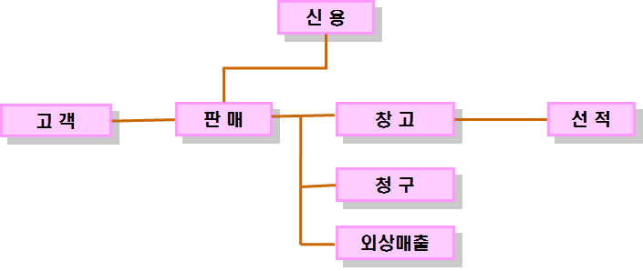
<그림 6-1> 판매 활동과 관련된 업무

Slide 4
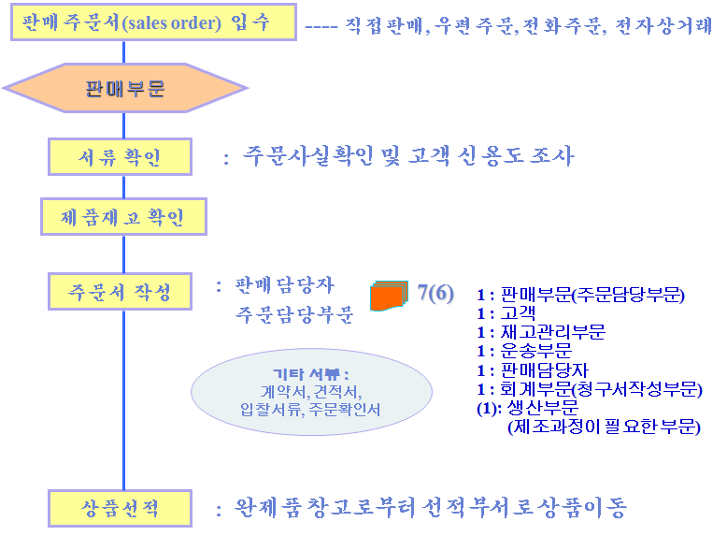
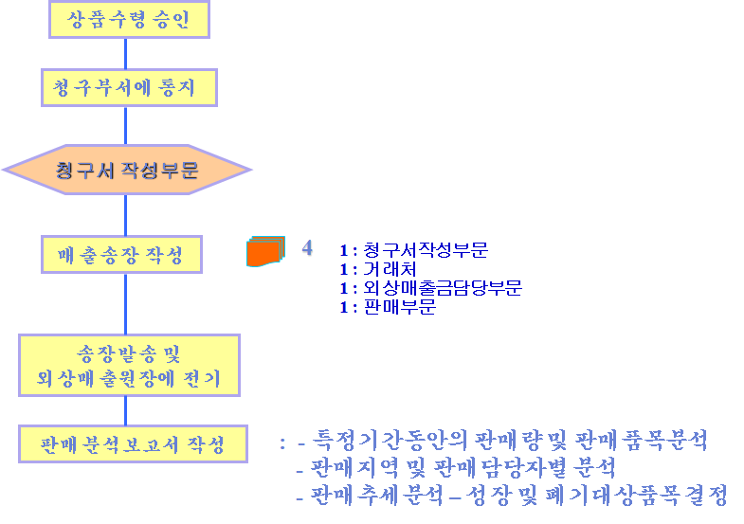
<그림 6-2> 판매 관리 프로세스의 흐름

Slide 5
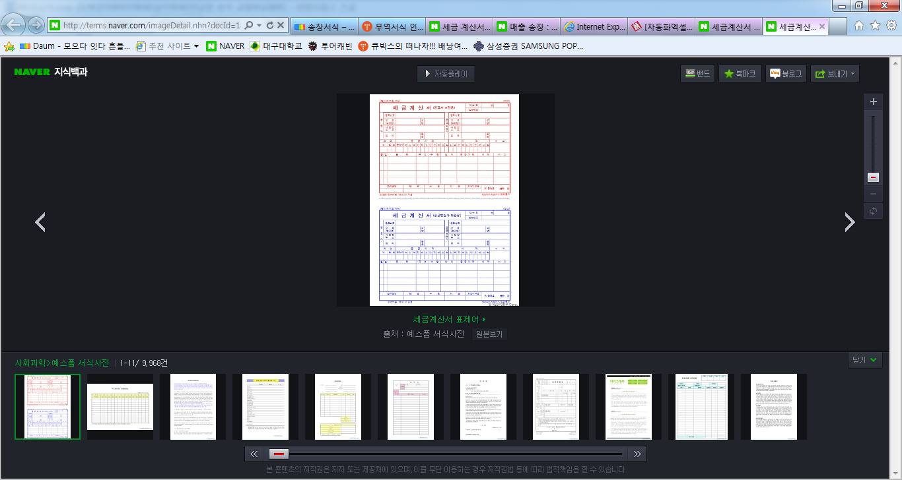
<그림 6-4> 세금 계산서의 양식

Slide 6
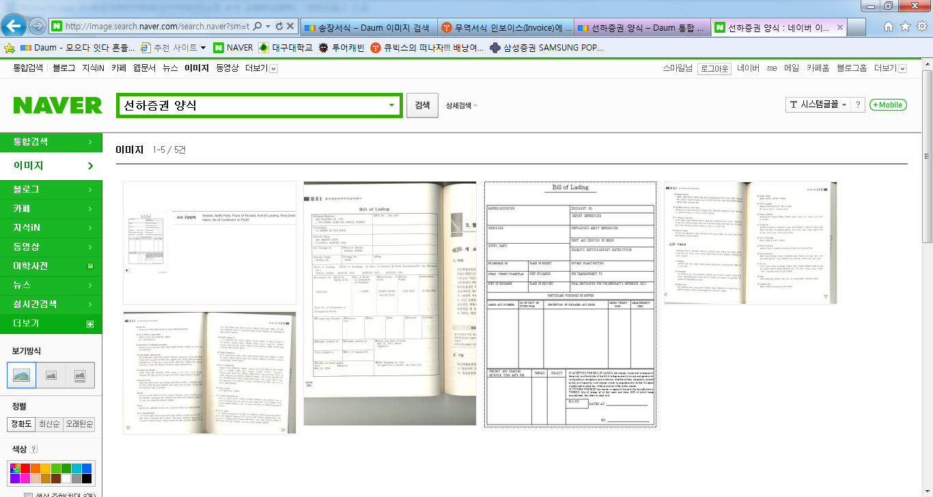
<그림 6-5> 선하 증권의 양식

Slide 7
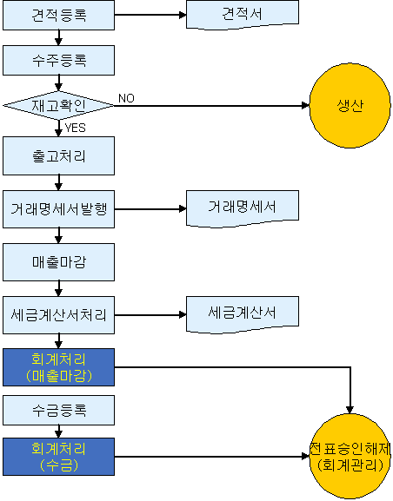
<그림 6-10> 판매 처리 시스템의 개요

Slide 8
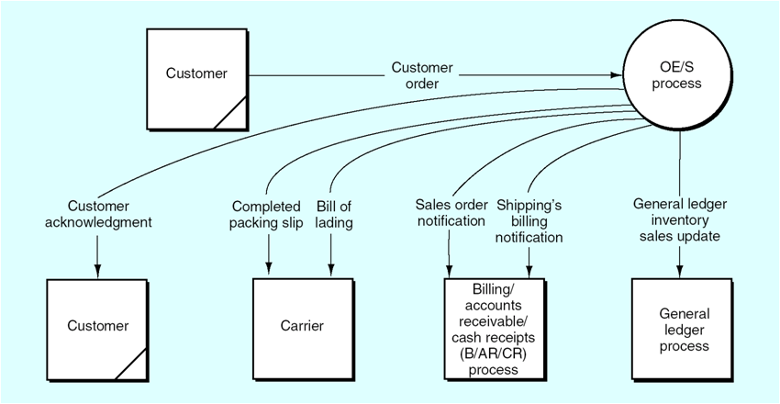
<그림 6-15> 주문 및 판매의 배경도

Slide 9
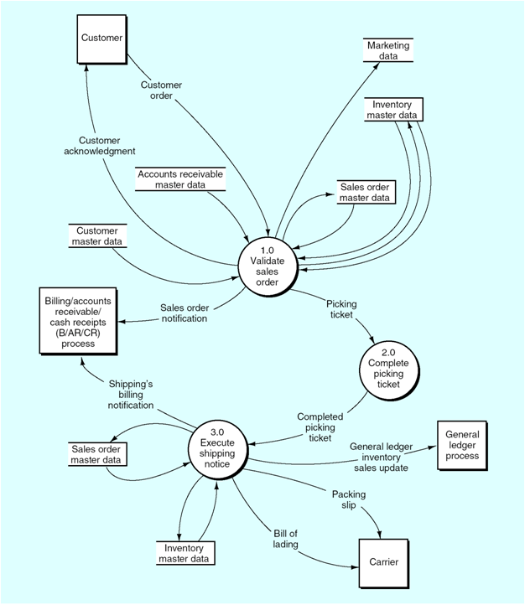
<그림 6-16> 주문 및 판매(수준 0 DFD)

Slide 10
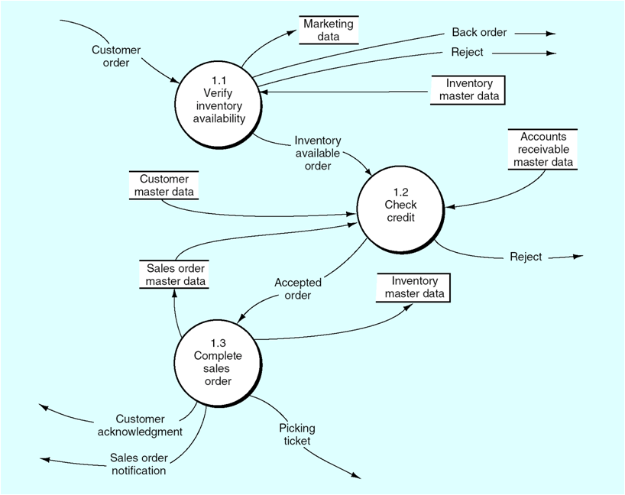
<그림 6-17> 주문 및 판매1(수준 1 DFD)

Slide 11
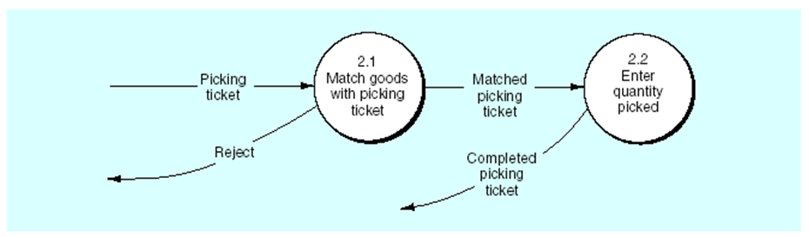
<그림 6-18> 주문 및 판매2(수준 1 DFD)

Slide 12
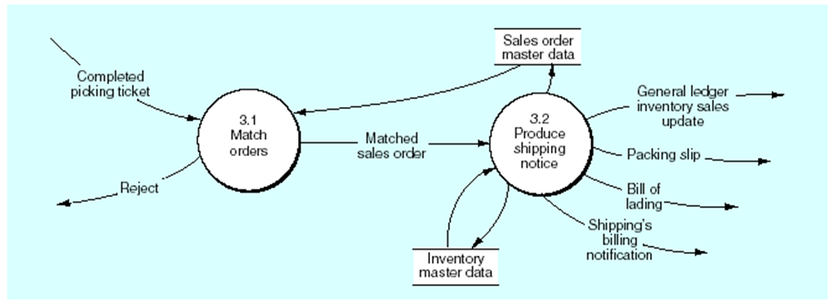
<그림 6-19> 주문 및 판매3(수준 1 DFD)

Slide 13
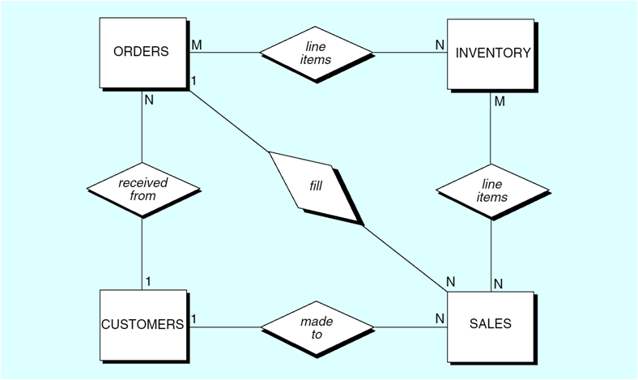
<그림 6-20> 주문 판매 ERD1

Slide 14
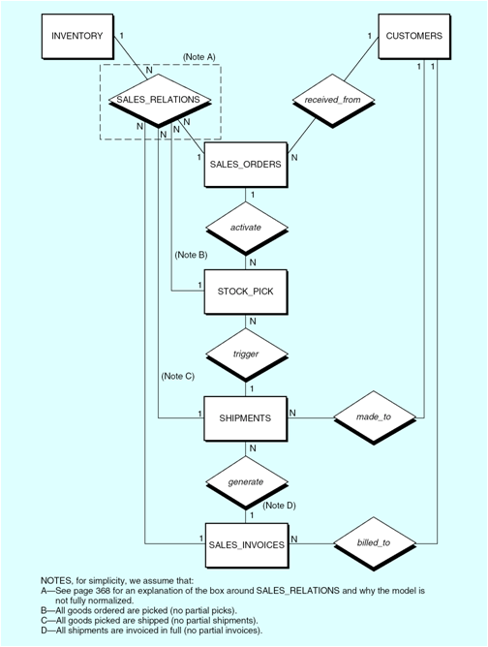
<그림 6-21> 주문 판매 ERD2

Slide 15
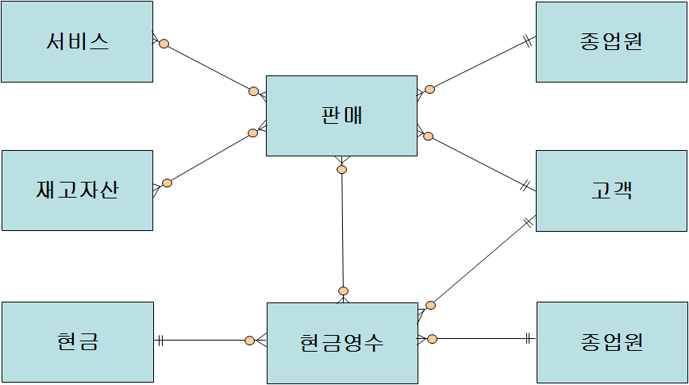
<그림 6-22> 판매 REA모형

Slide 16
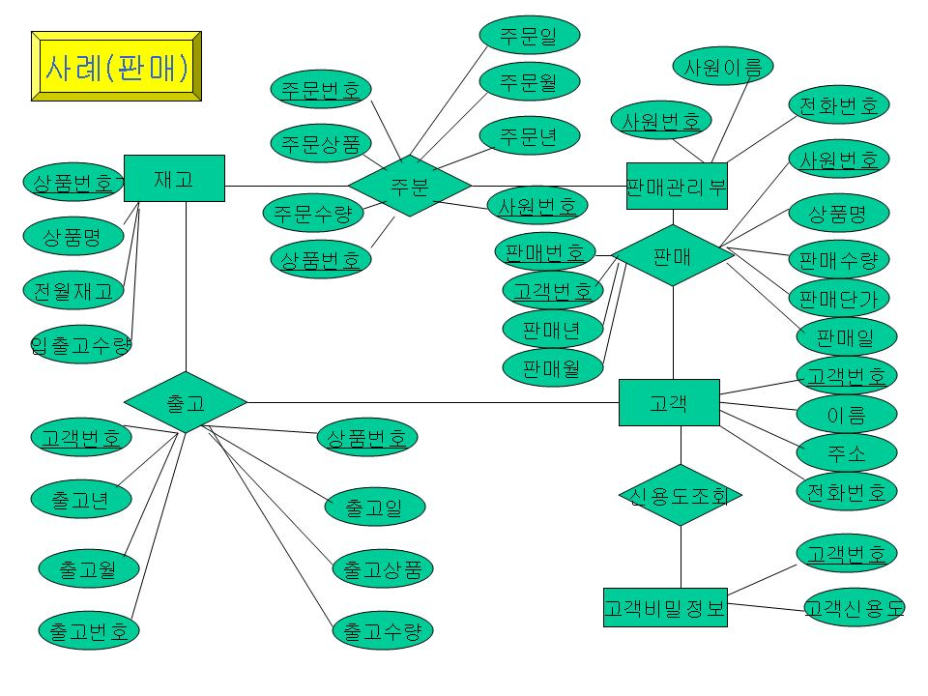
5. 판매 사례 연구

Slide 17
질의 및 응답
질의
응답

